Slide 1

도계교회
주일 찬양예배

Slide 2
도계교회

Slide 3

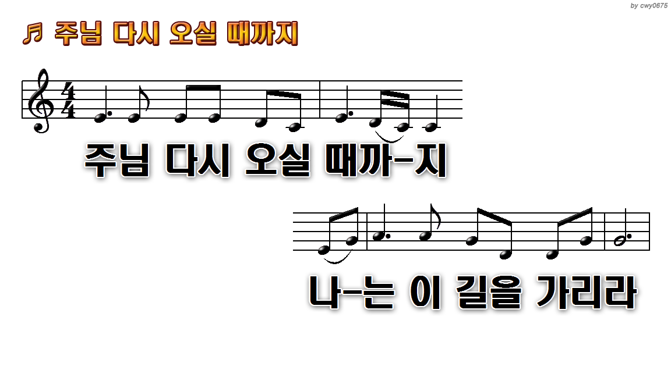
1.주님 다시 - 나는 이 길을
4.주님 다시 - 나는 일어나

Slide 4
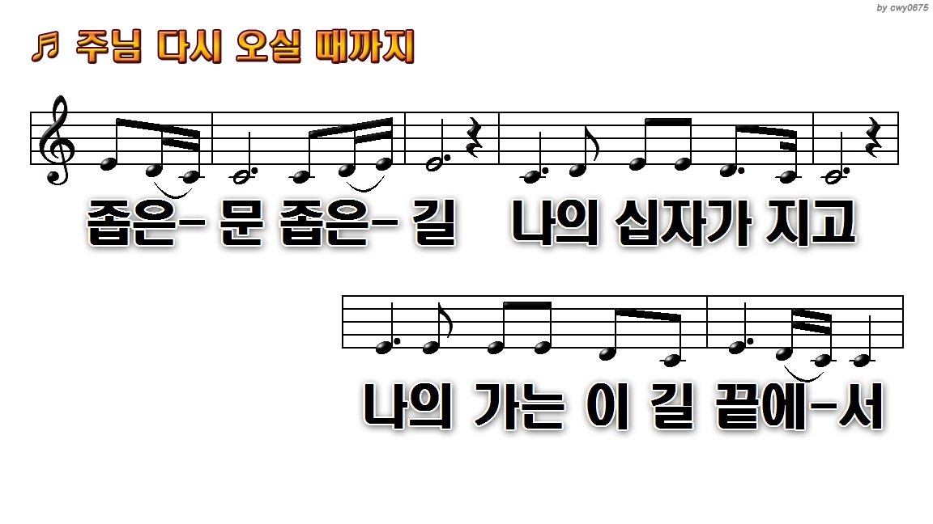
1.주님 다시 - 나는 이 길을
4.주님 다시 - 나는 일어나

Slide 5
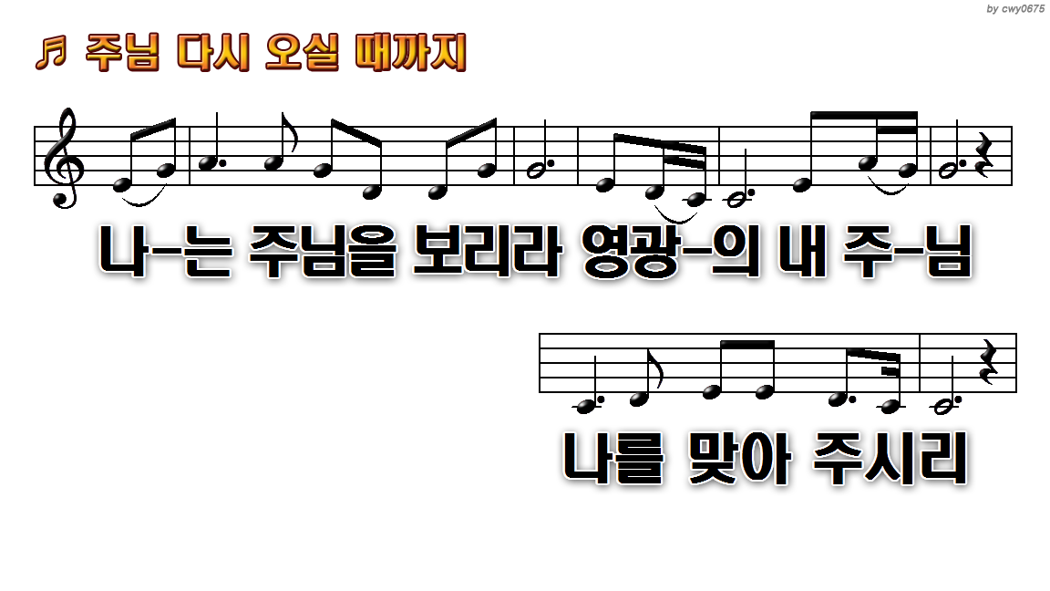
1.주님 다시 - 나는 이 길을
4.주님 다시 - 나는 일어나

Slide 6
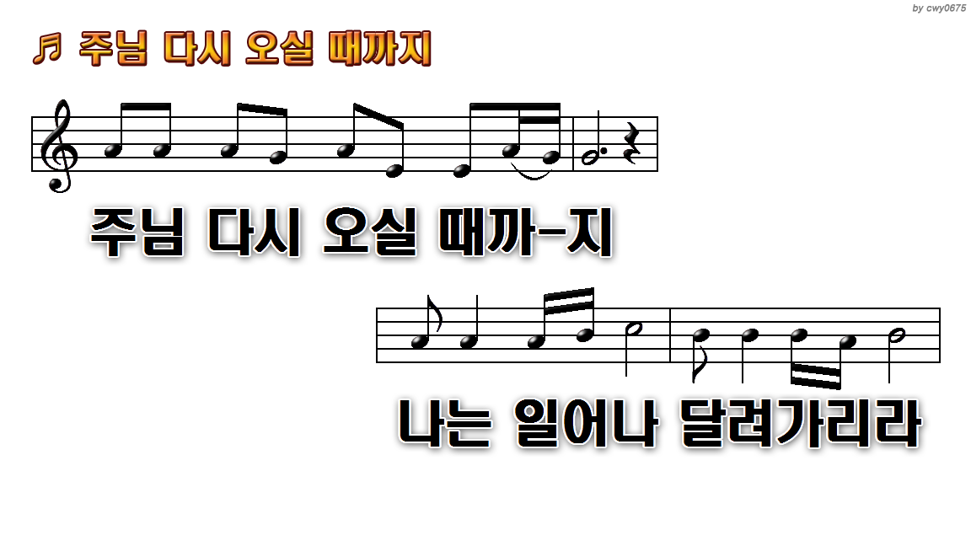
1.주님 다시 - 나는 이 길을
4.주님 다시 - 나는 일어나

Slide 7
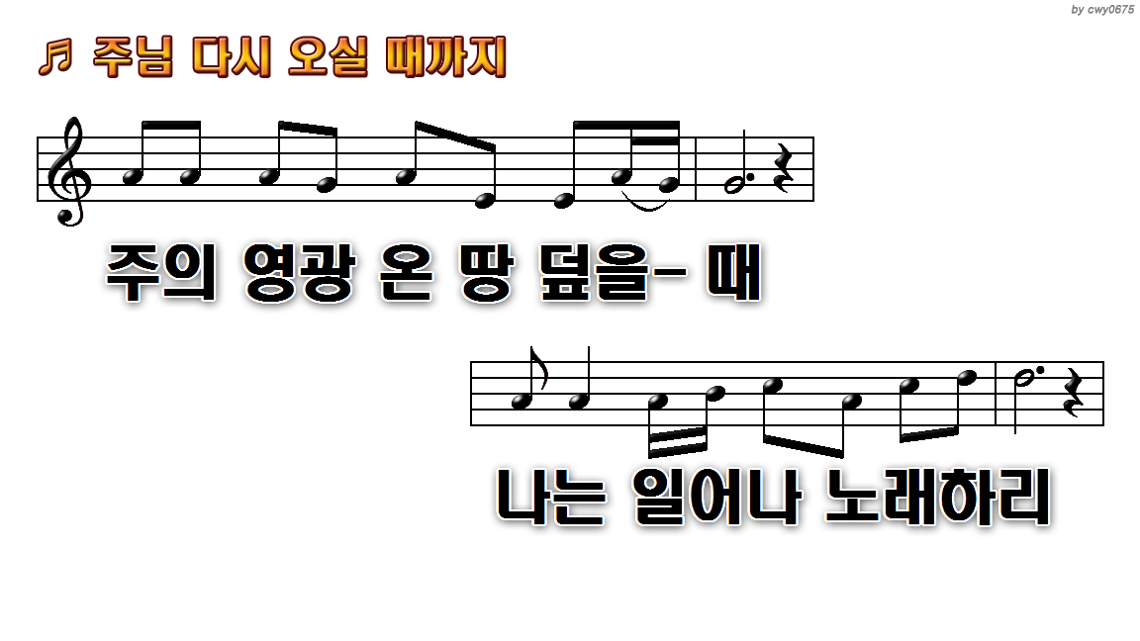
1.주님 다시 - 나는 이 길을
4.주님 다시 - 나는 일어나

Slide 8
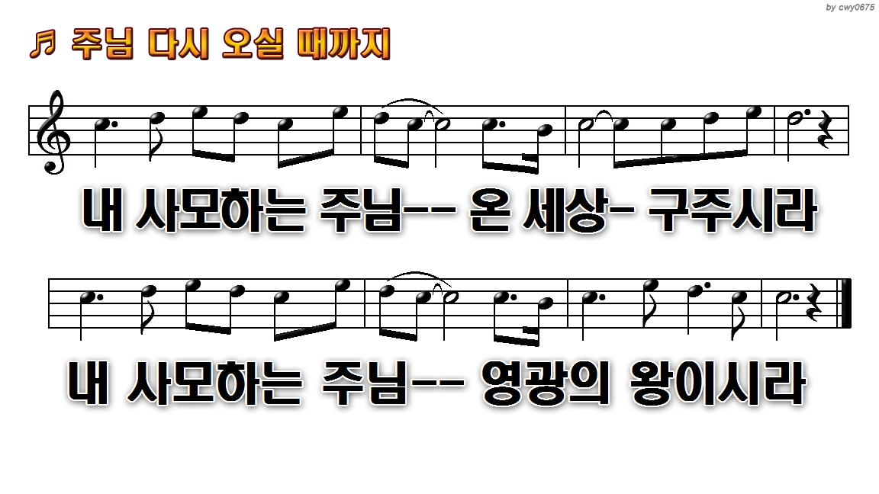
1.주님 다시 - 나는 이 길을
4.주님 다시 - 나는 일어나

Slide 9
1.주님 다시 - 나는 이 길을
4.주님 다시 - 나는 일어나

Slide 10
1.주님 다시 - 나는 이 길을
4.주님 다시 - 나는 일어나

Slide 11
1.주님 다시 - 나는 이 길을
4.주님 다시 - 나는 일어나

Slide 12
1.주님 다시 - 나는 이 길을
4.주님 다시 - 나는 일어나

Slide 13
1.주님 다시 - 나는 이 길을
4.주님 다시 - 나는 일어나

Slide 14
1.주님 다시 - 나는 이 길을
4.주님 다시 - 나는 일어나

Slide 15
1.주님 다시 - 나는 이 길을
4.주님 다시 - 나는 일어나

Slide 16
1.주님 다시 - 나는 이 길을
4.주님 다시 - 나는 일어나

Slide 17
1.주님 다시 - 나는 이 길을
4.주님 다시 - 나는 일어나

Slide 18
도계교회

Slide 19
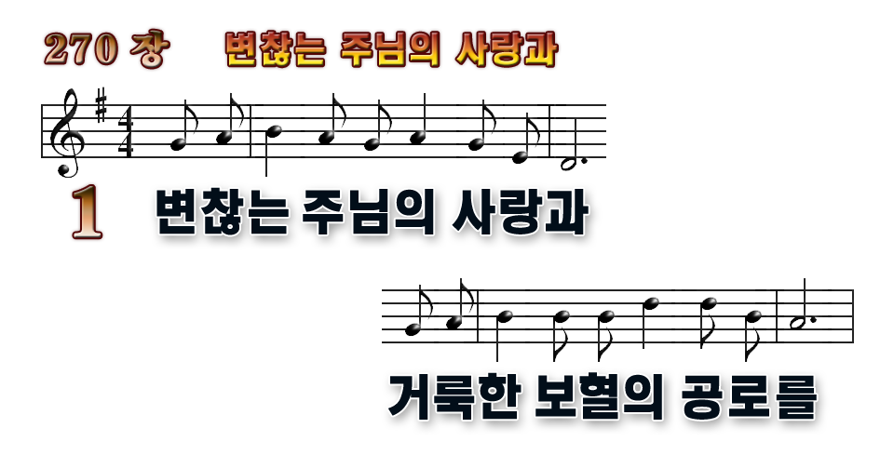

Slide 20
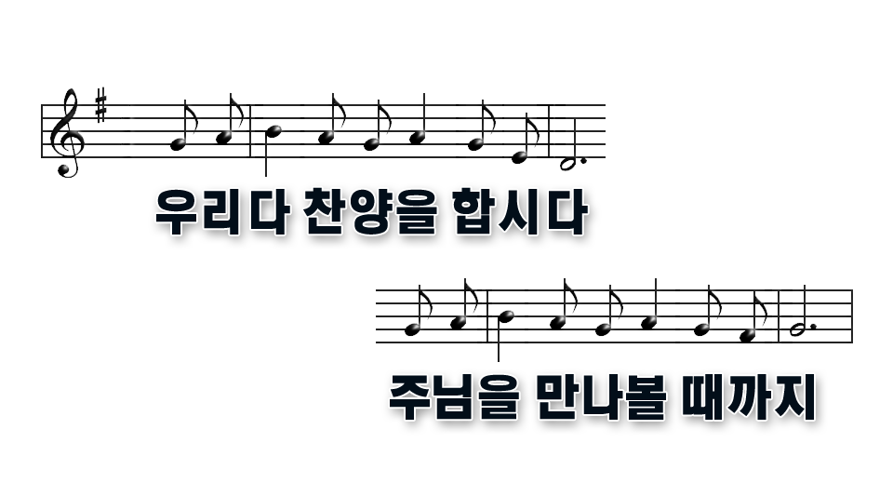

Slide 21
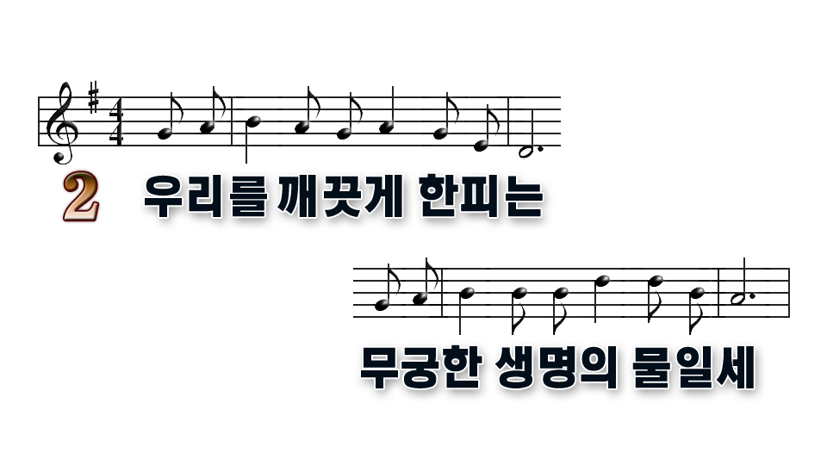

Slide 22
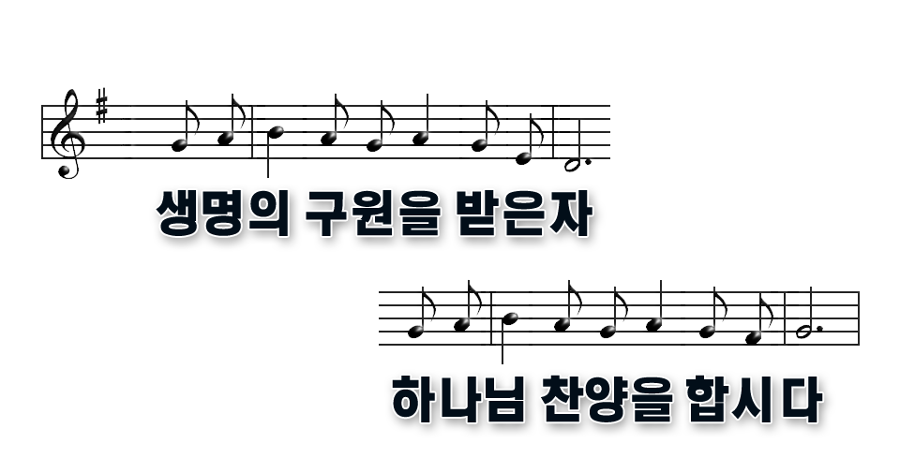

Slide 23
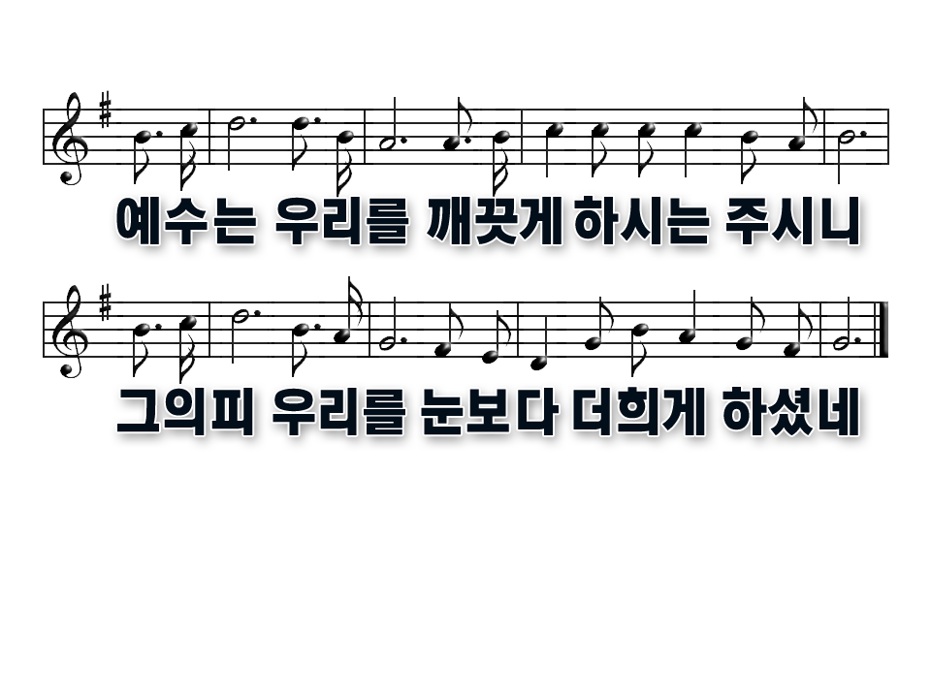

Slide 24
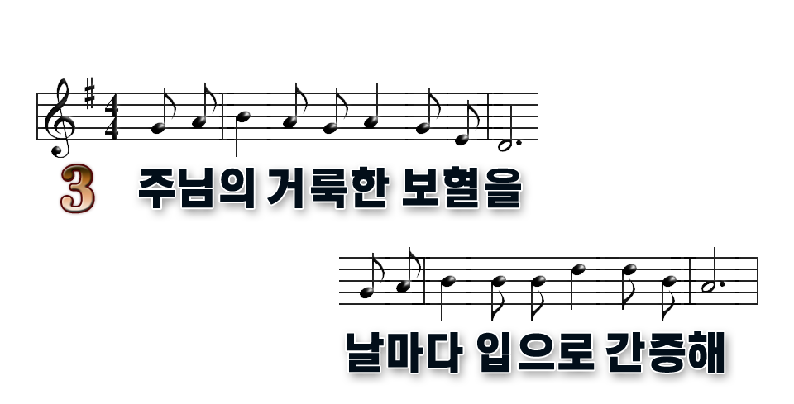

Slide 25


Slide 26
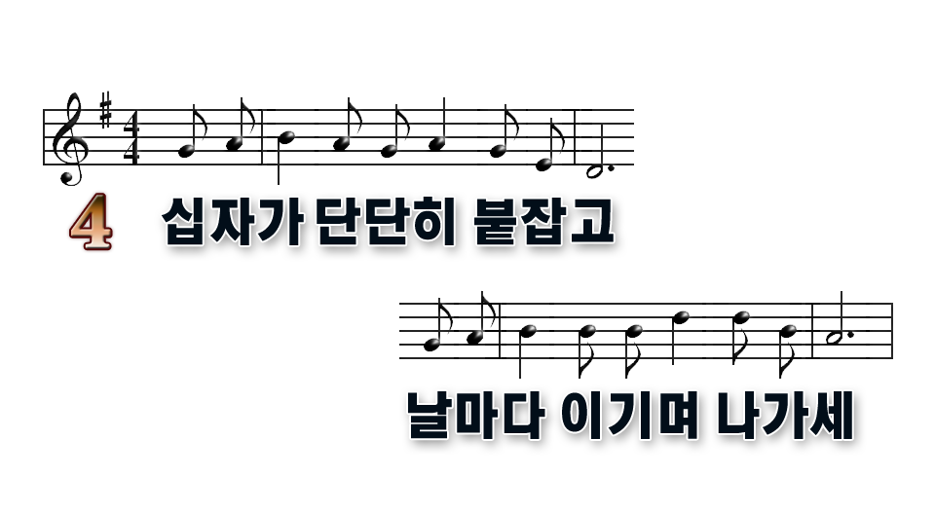

Slide 27
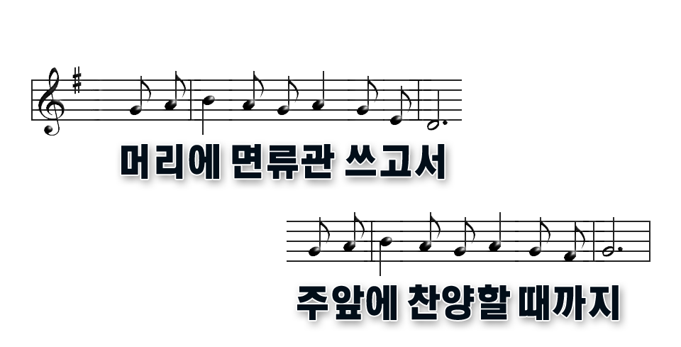

Slide 29
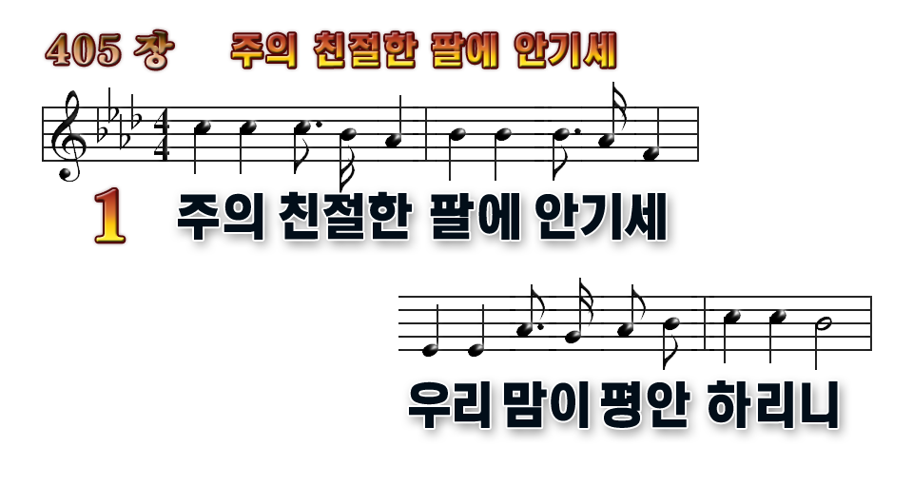

Slide 30
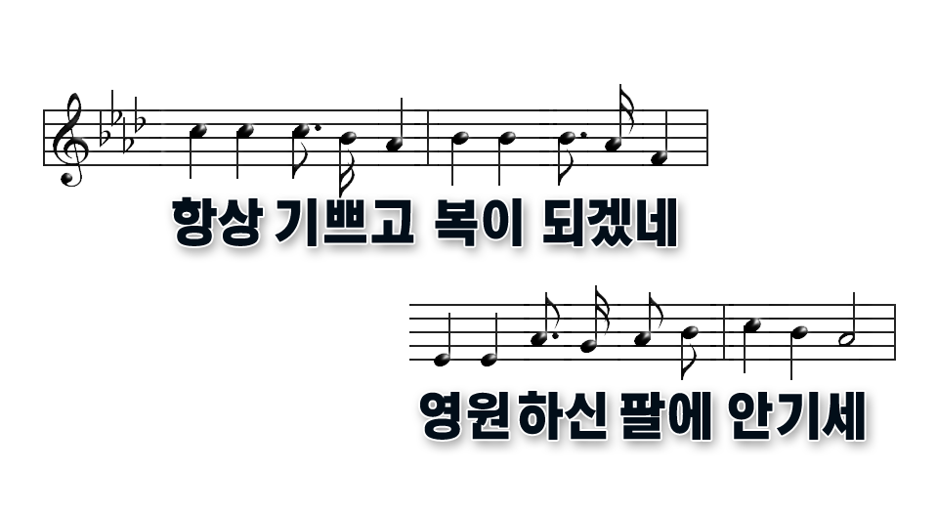

Slide 31
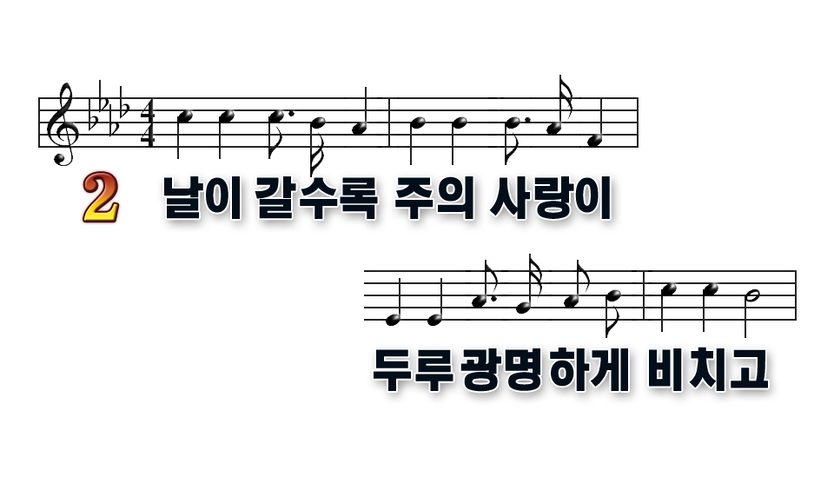

Slide 32
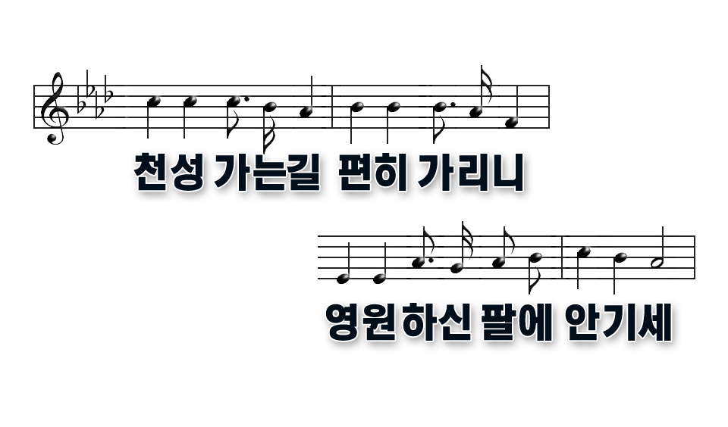

Slide 33
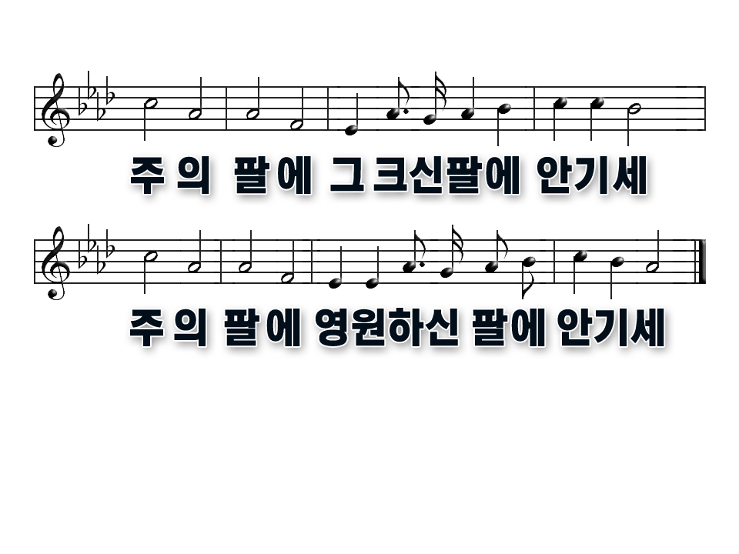

Slide 34
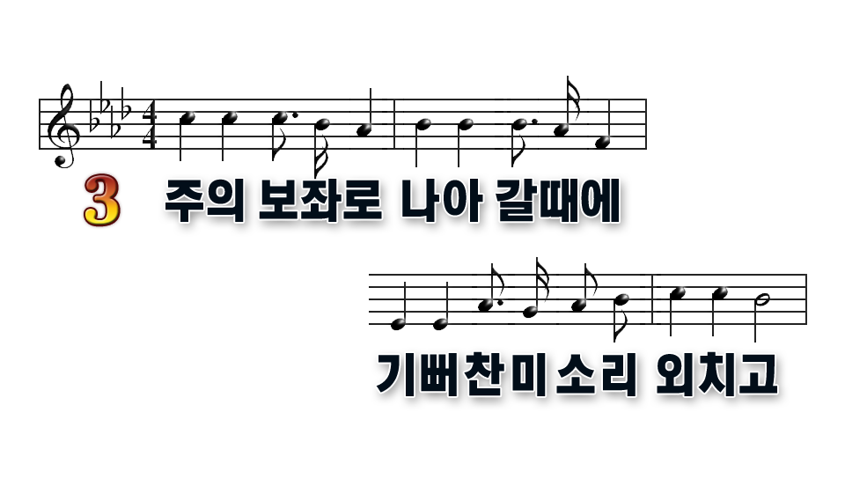

Slide 35


Slide 39
도계교회

Slide 40
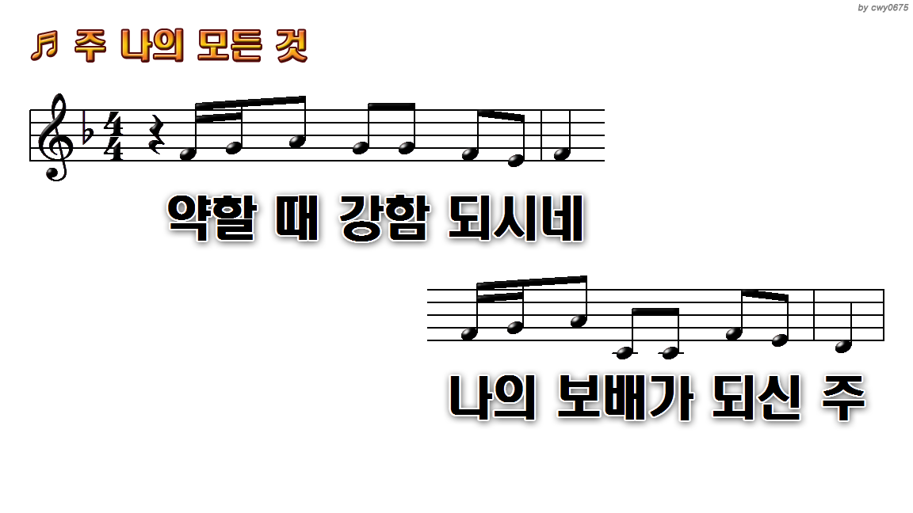
1.약할 때 강함 되시네
5.십자가 죄 사하셨네

Slide 41
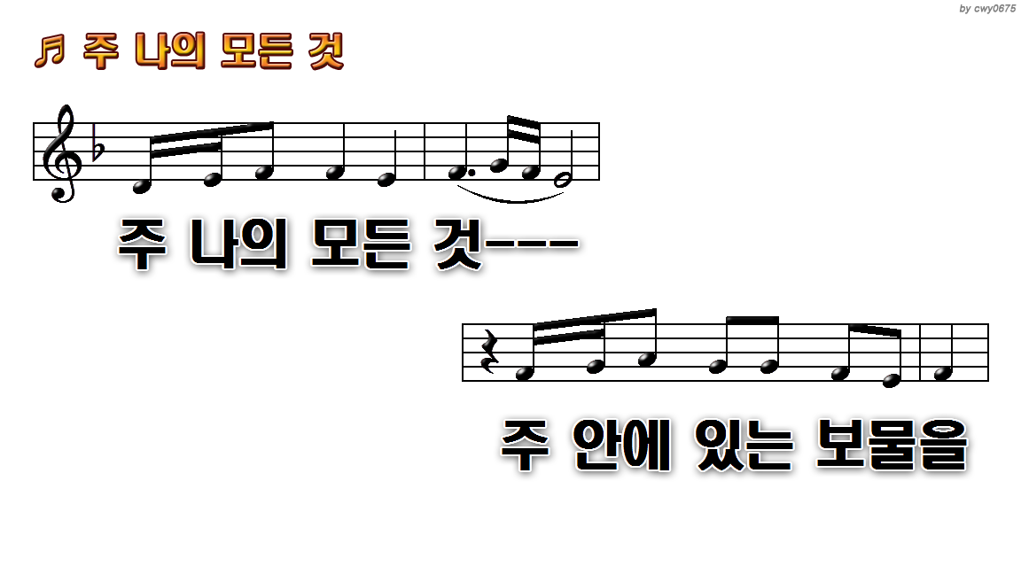
1.약할 때 강함 되시네
5.십자가 죄 사하셨네

Slide 42
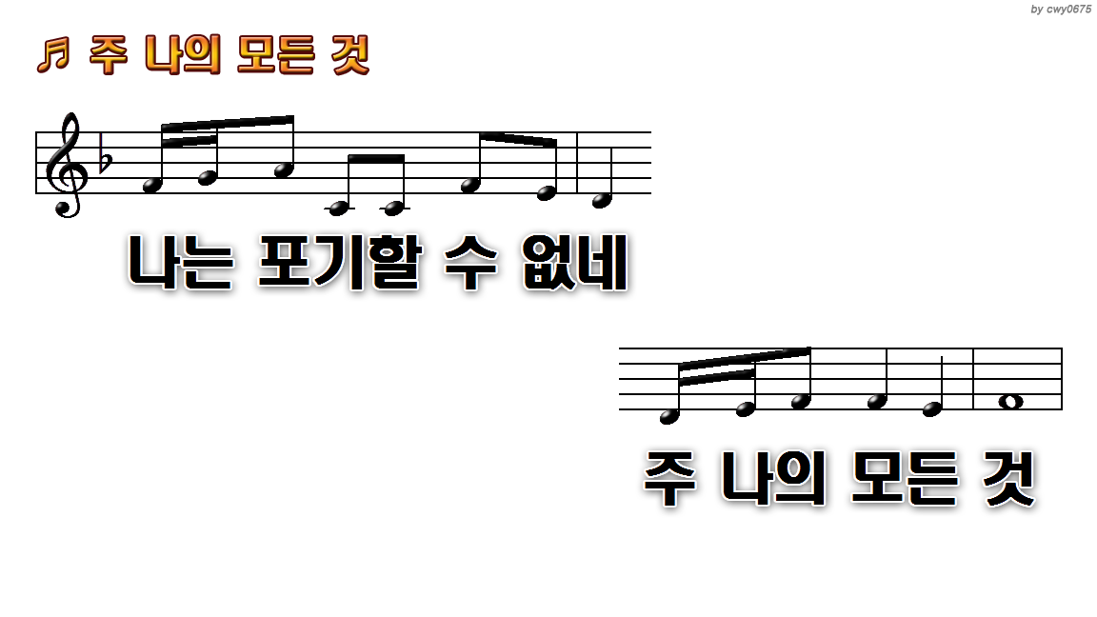
1.약할 때 강함 되시네
5.십자가 죄 사하셨네

Slide 43
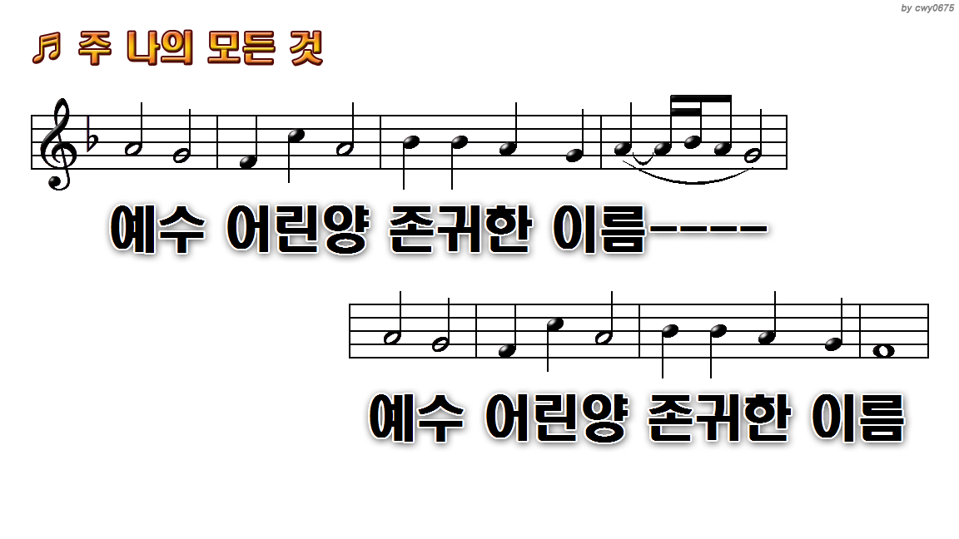
1.약할 때 강함 되시네
5.십자가 죄 사하셨네

Slide 44
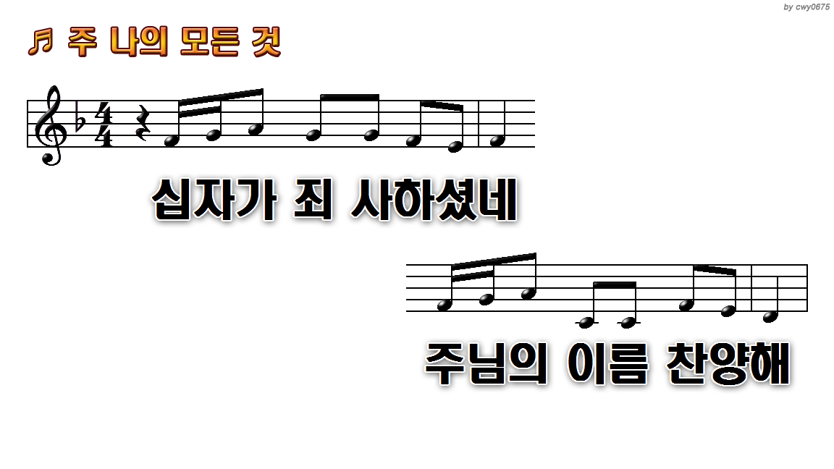
1.약할 때 강함 되시네
5.십자가 죄 사하셨네

Slide 45
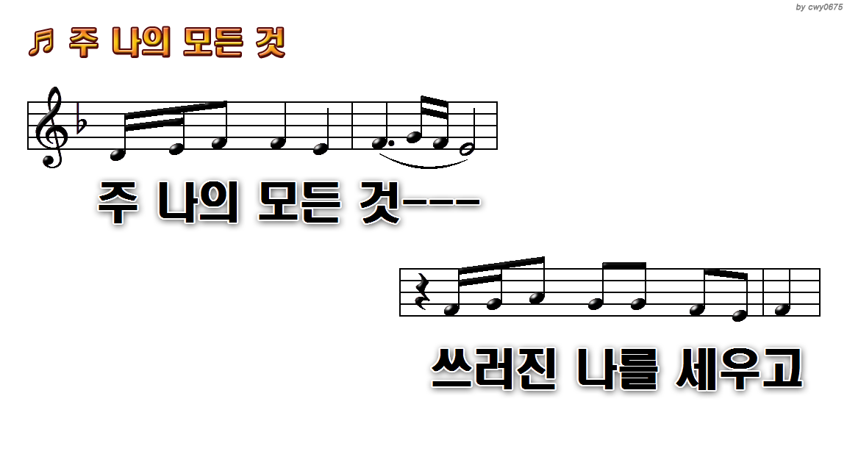
1.약할 때 강함 되시네
5.십자가 죄 사하셨네

Slide 46

1.약할 때 강함 되시네
5.십자가 죄 사하셨네

Slide 47

1.약할 때 강함 되시네
5.십자가 죄 사하셨네

Slide 48
1.약할 때 강함 되시네
5.십자가 죄 사하셨네

Slide 49
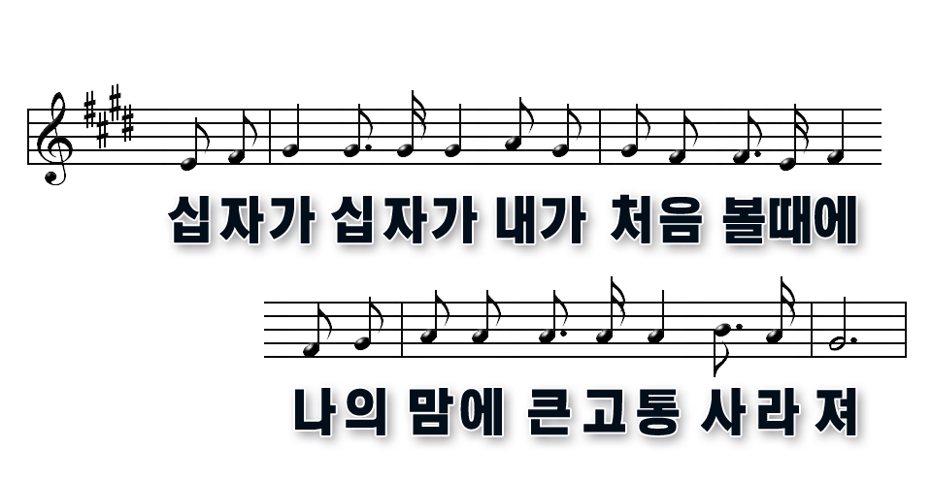

1
2
3

Slide 50
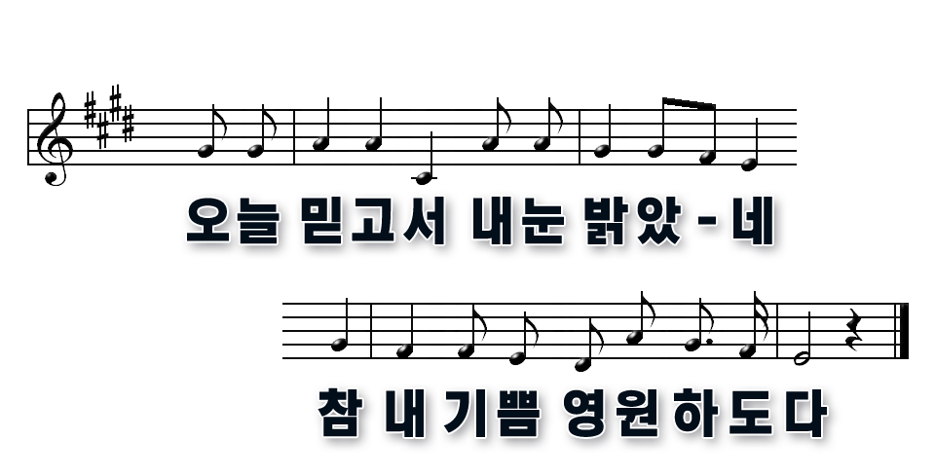
1
2
3

Slide 51
1
2
3

Slide 52
1
2
3

Slide 53
1
2
3

Slide 54
1
2
3

Slide 55
도계교회

Slide 56
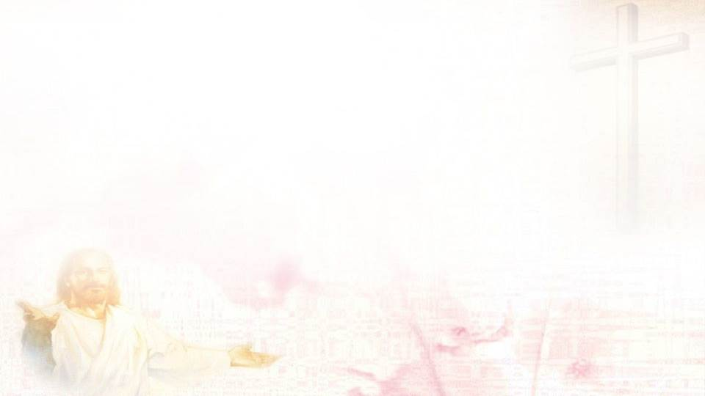
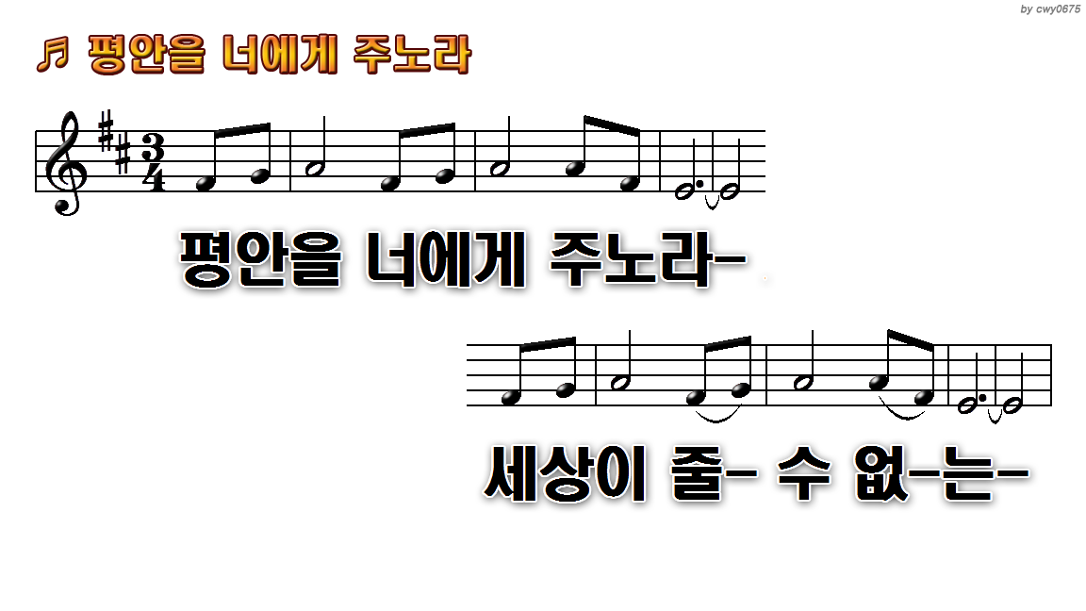
1.평안을 너에게 주노라
3.사랑을 너에게 주노라

Slide 57
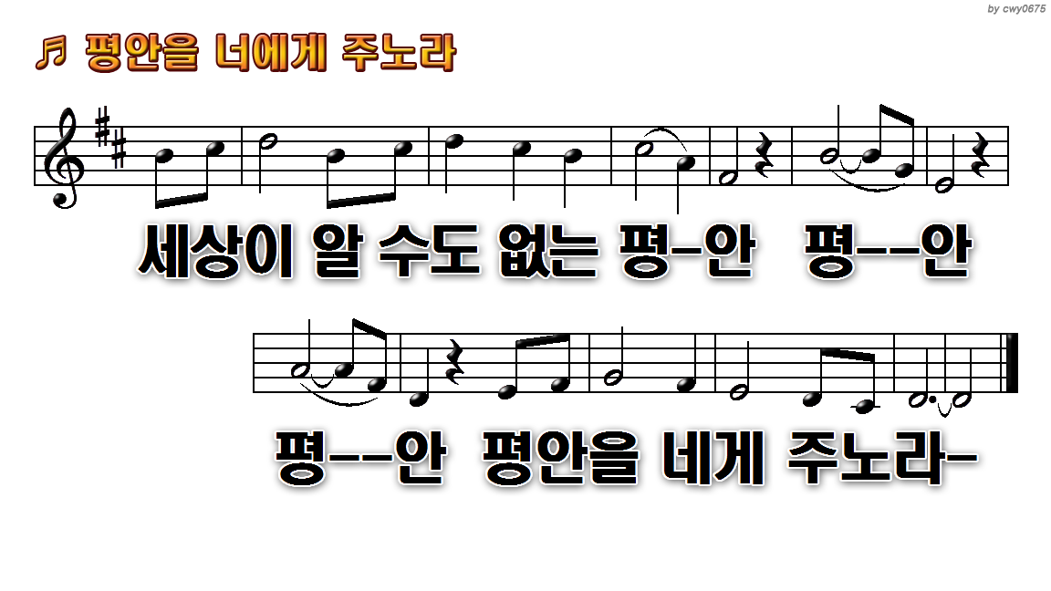
1.평안을 너에게 주노라
3.사랑을 너에게 주노라

Slide 58
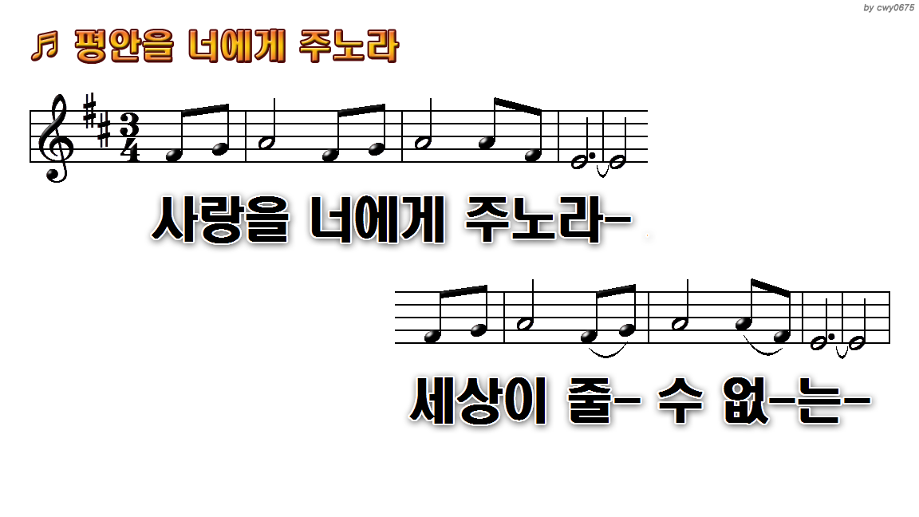
1.평안을 너에게 주노라
3.사랑을 너에게 주노라

Slide 59
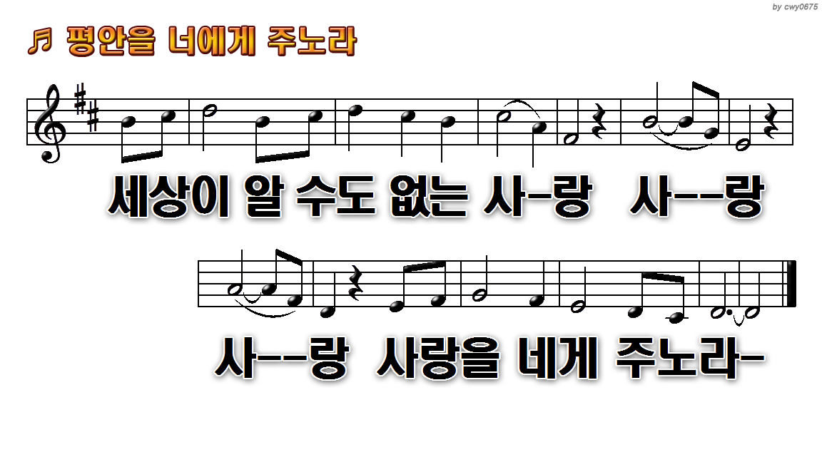
1.평안을 너에게 주노라
3.사랑을 너에게 주노라

Slide 60
도계교회

Slide 61
도계교회
주일 찬양예배

